Slide 1

Отчет по учебной практике ПМ.02 Осуществление интеграции программных модулей
Министерство образования Кировской области
Кировское областное государственное профессиональное бюджетное учреждение
«Слободской колледж педагогики и социальных отношений»
Выполнил: Исупов Дмитрий Андреевич
Группа 23П-2
Специальность 09.02.07
«Информационные системы и программирование»
Форма обучения: очная
Руководитель: Калинин Арсений Олегович
2025 – 2026 г.

Slide 2
База практики
Поле | Значение
Название организации | КОГПОБУ «Слободской колледж педагогики и социальных отношений»
Адрес | г. Слободской, ул. Советская, д. 78
Сфера деятельности | Образование, подготовка IT- специалистов
ФИО программиста | Калинин Арсений Олегович
Количество программистов | 1
Должностные обязанности | Руководство практикой, контроль выполнения заданий, консультация
Наименование используемых программ | Visual Studio 2022, SQL Server Management Studio, Git, Postman, Figma

Slide 3
План практики
№ | Задание | Срок
1 | Анализ предметной области и проектирование БД | 1-2 день
2 | Разработка API (AgroControlAPI) на ASP.NET Core 8.0 | 3-4 день
3 | Разработка модуля технолога (TechnologistModule) | 5-6 день
4 | Разработка модуля лаборатории (LaboratoryModule) | 7-8 день
5 | Разработка модуля аппаратчика (OperatorModule) | 9-10 день
6 | Интеграция модулей с API | 11-12 день
7 | Разработка тестов (ручные, модульные, интеграционные) | 12 день
8 | Отладка и исправление ошибок | 13 день
9 | Оформление отчёта и презентации | 14 день

Slide 4
Рабочее место
Периферийные устройства:
Монитор: 15.6" IPS (1920x1080)
Клавиатура: встроенная ноутбучная
Мышь: Logitech G102
Характеристики компьютера:
Компонент | Характеристика
Процессор | Intel Core i5-12450H
Оперативная память | 16 ГБ DDR4
Накопитель | SSD 512 ГБ
Видеокарта | NVIDIA GeForce RTX 4050
Операционная система | Windows 11 Pro

Slide 5
Используемые на практике
программы
Программа | Назначение
Visual Studio 2022 | Разработка API и WPF-модулей на C#
SQL Server Management Studio | Проектирование и администрирование базы данных
Git / GitHub | Система контроля версий
Postman | Тестирование API запросов
Figma | Прототипирование интерфейсов
Swagger | Документирование API
Microsoft Office | Оформление отчёта

Slide 6
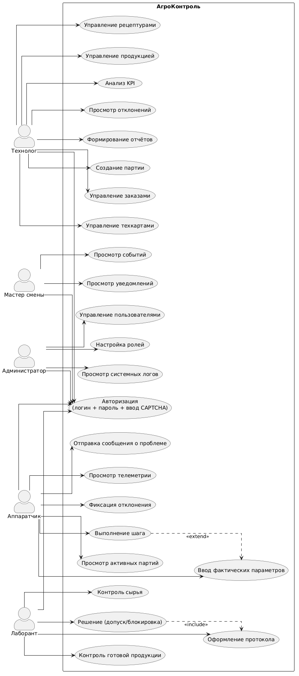
UML Диаграмма

Slide 7
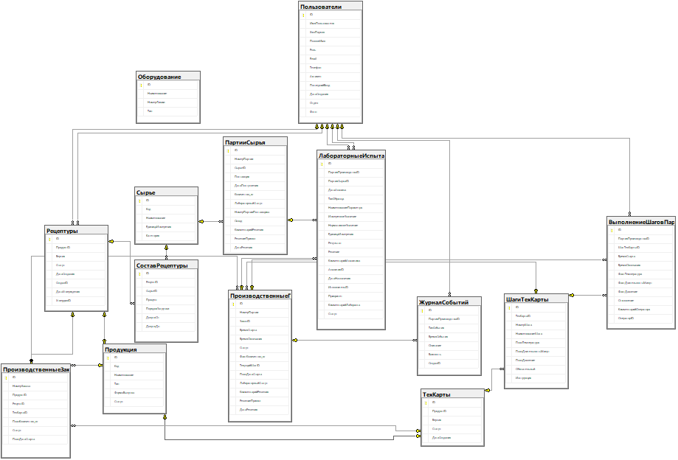
Задание 1. Анализ предметной области и проектирование БД
Краткое описание: Проведён анализ бизнес-процессов предприятия по производству средств защиты растений. Выделены ключевые сущности: продукция, сырьё, рецептуры, технологические карты, заказы, партии, испытания.
База данных содержит 14 таблиц, нормализованных до 3НФ.
Основные таблицы:
Пользователи, Продукция, Сырьё
Рецептуры, СоставРецептуры
ТехКарты, ШагиТехКарты
ПроизводственныеЗаказы, ПроизводственныеПартии, ВыполнениеШаговПартии
ЛабораторныеИспытания, ПартииСырья
ЖурналСобытий, Оборудование

Slide 8
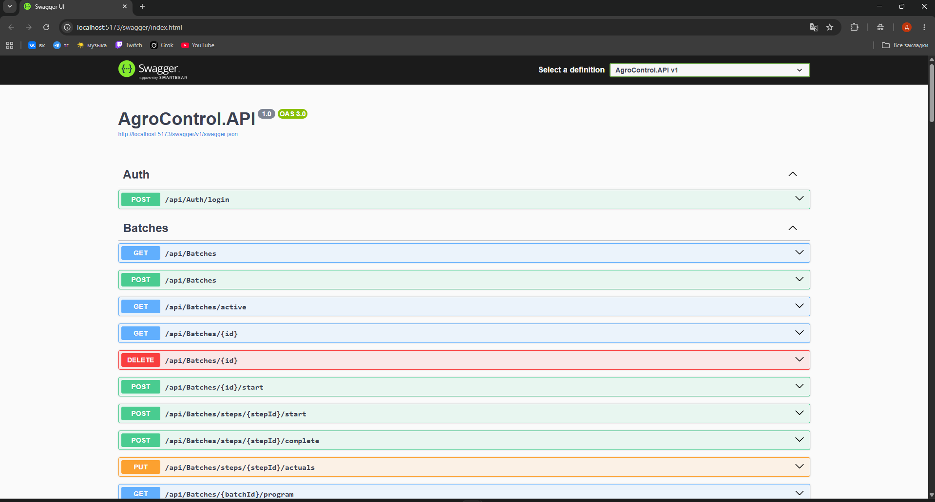
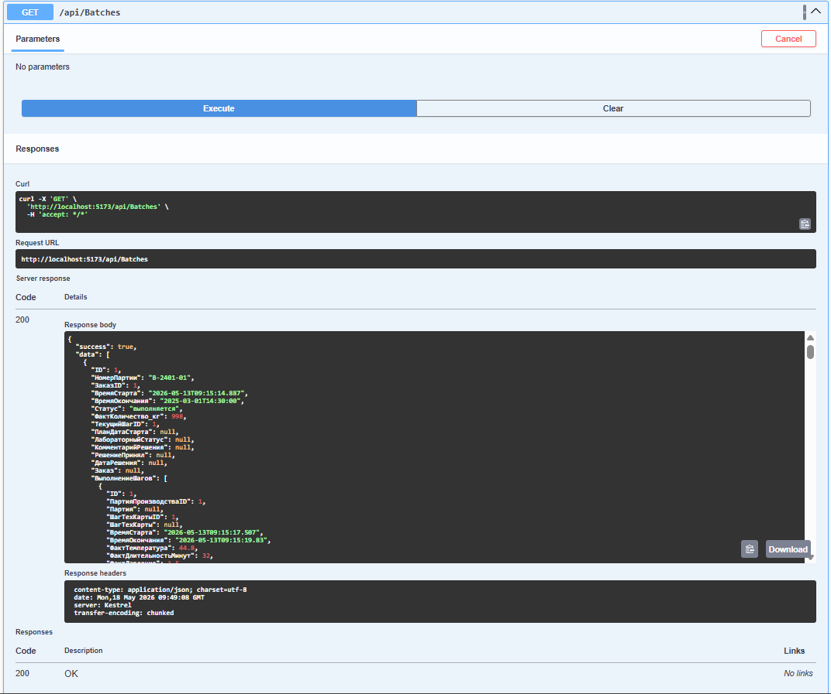
Задание 2. Разработка API (AgroControl.API)
Краткое описание: Разработан backend-сервер на ASP.NET Core 8.0 с использованием Entity Framework Core. Реализовано 12 контроллеров для обслуживания всех трёх модулей.
Основные контроллеры:
AuthController – авторизация (BCrypt)
ProductsController, RecipesController, TechCardsController – справочники
BatchesController – управление партиями (запуск, шаги, фактические данные)
QualityControlController – лабораторные испытания
ReportsController – отчёты (хранимые процедуры)

Slide 9
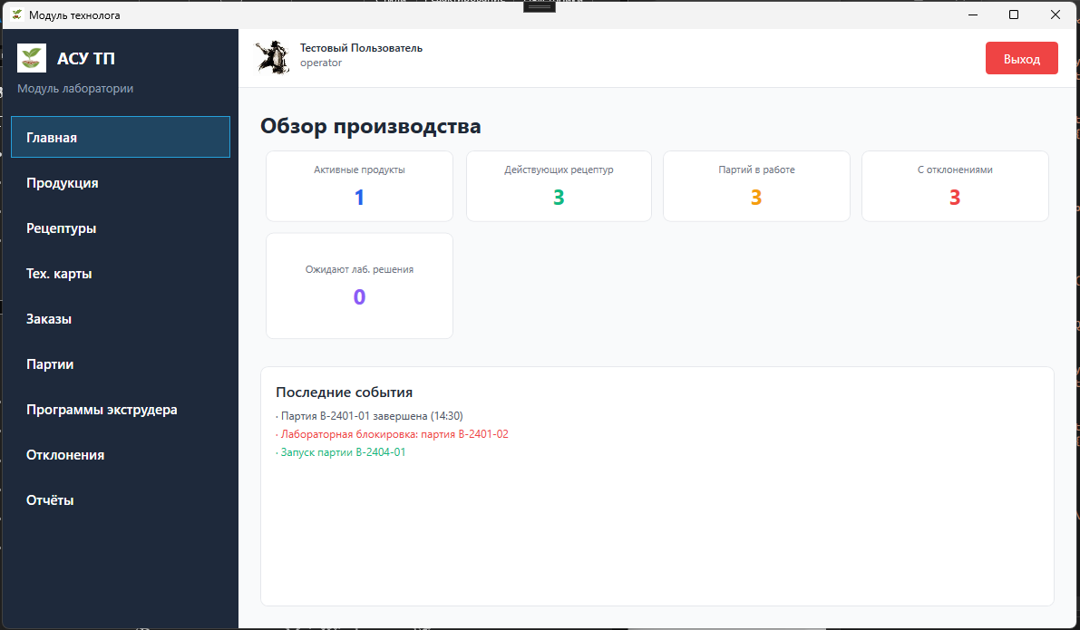
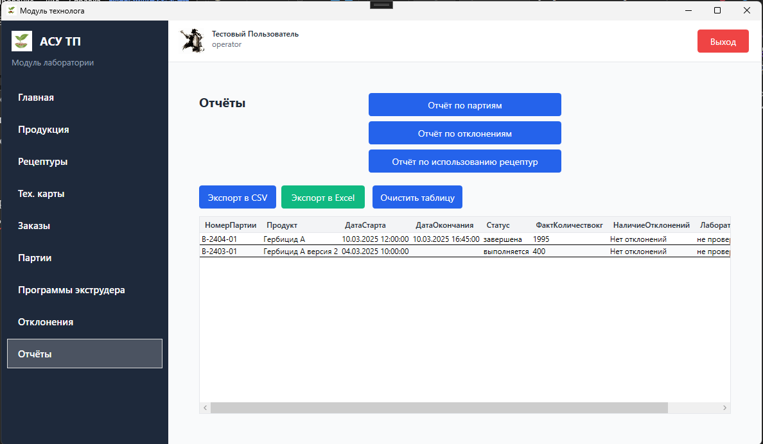
Задание 3. Модуль технолога (AgroControl.Technologist)
Краткое описание: Разработано WPF-приложение для управления производственной документацией.
Основные страницы:
Главная (дашборд)
Продукция (CRUD, архив)
Рецептуры (создание версий, добавление компонентов)
Тех. карты (шаги с параметрами)
Заказы и партии
Отчёты (экспорт CSV/Excel)
Главное окно
Отчёты

Slide 10
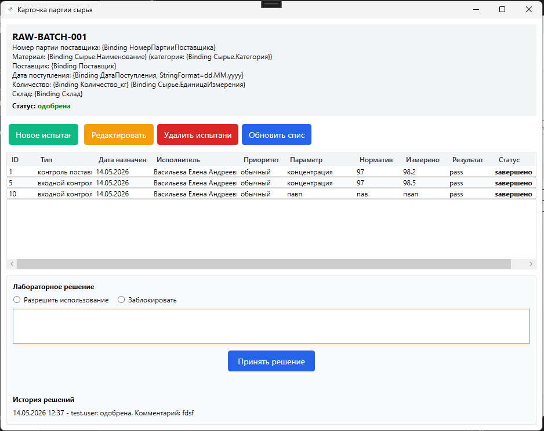
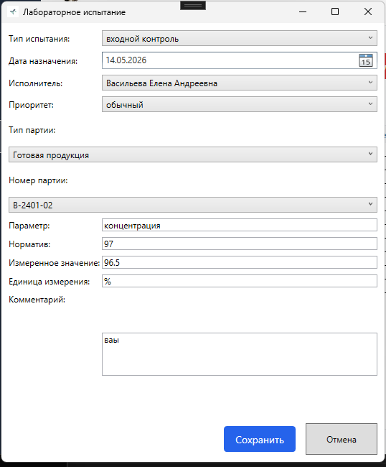
Задание 4. Модуль лаборатории (AgroControl.Laboratory)
Краткое описание: WPF-приложение для контроля качества сырья и готовой продукции.
Основные разделы:
Партии сырья (фильтры: поиск, статус, поставщик, дата, только с испытаниями)
Готовая продукция
Испытания (CRUD)
Карточка партии сырья:
Информационная панель
Таблица испытаний
Блок принятия решения (с комментарием, обязательным при блокировке)
История решений
Карточка партии сырья
Форма создания испытания

Slide 11
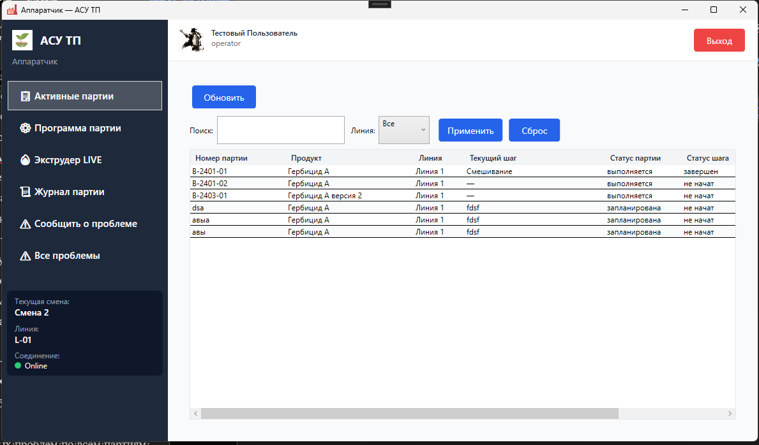
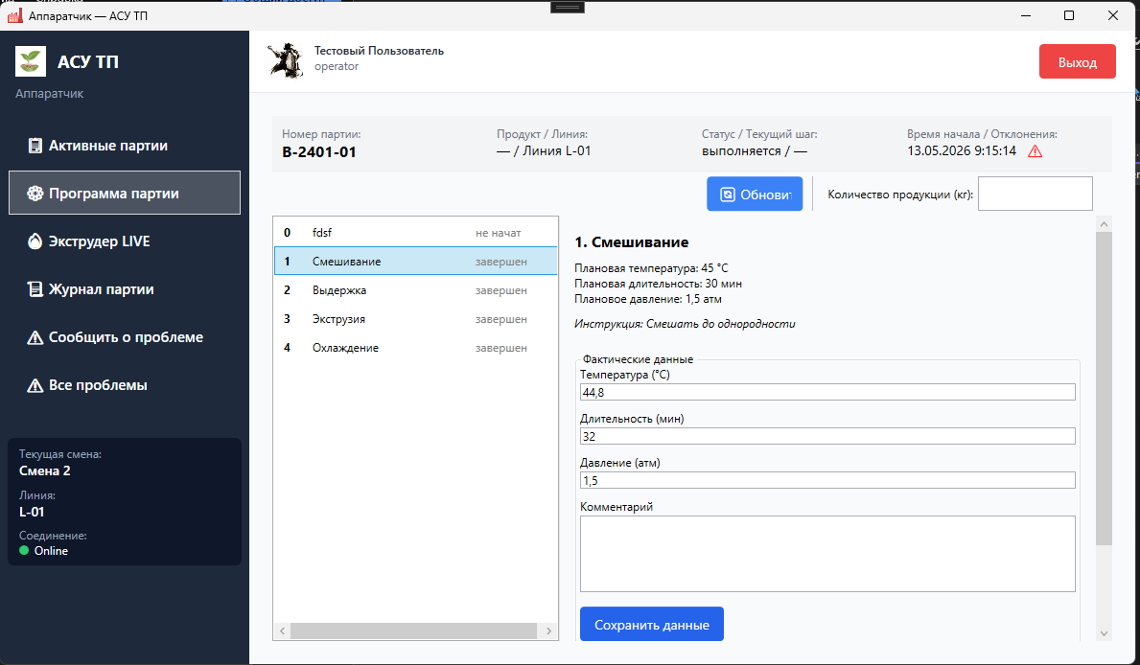
Задание 5. Модуль аппаратчика (AgroControl.Operator)
Краткое описание: WPF-приложение для выполнения технологических операций.
Экраны:
Активные партии – таблица с индикацией предупреждений и критических отклонений. Двойной клик – переход в программу партии.
Программа партии – список шагов слева, детали шага справа (плановые/фактические параметры, кнопки «Начать шаг», «Сохранить данные», «Завершить шаг»).
Экструдер LIVE – автоматическое обновление каждые 5 секунд (температура, давление, скорость шнека).
Журнал партии, Сообщить о проблеме, Все проблемы.
Активные партии
Программа партии

Slide 12
Задание 6. Разработка тестов
Статистика тестирования:
Вид тестов | Количество | Инструмент | Результат
Ручные тест-кейсы | 40 | – | Все пройдены
Модульные тесты | 30 | MSTest | ✅ 30/30
Интеграционные тесты API | 10 | TestHost + InMemory | ✅ 10/10
Доля негативных сценариев: 22,5% (9 из 40) – соответствует ТЗ (>20%).

Slide 13
Задание 7. Примеры ручных тестов
TestCase # | API-1
Приоритет теста | High
Название тестирования/Имя | Логин с корректными данными
Резюме испытания | Проверка успешной аутентификации технолога
Шаги тестирования | 1. Запустить сервер API (AgroControl.API). 2. В инструменте API-клиента (Postman / Swagger) отправить POST запрос на эндпоинт /api/Auth/login. 3. В теле запроса передать JSON: {"Username": "tech.ivanov", "Password": "Password123!"}. 4. Отправить запрос.
Данные тестирования | Username = tech.ivanov, Password = Password123!
Ожидаемый результат | HTTP статус 200. Тело ответа содержит {"success": true, "message": "Вход выполнен"}.
Фактический результат | HTTP статус 200, ответ {"success":true,"message":"Вход выполнен"}.
Предпосылки | Сервер API запущен, база данных содержит пользователя tech.ivanov с паролем Password123!.
Постусловия | Сессия не требуется, токен не используется.
Статус (Pass/Fail) | Pass
Комментарии
TestCase # | TECH-5
Приоритет теста | High
Название тестирования/Имя | Создание рецептуры
Резюме испытания | Проверка создания рецептуры
Шаги тестирования | 1. Перейти в раздел «Рецептуры». 2. Нажать «Добавить». 3. Выбрать продукт (например, P001). 4. Указать версию = 1, статус = черновик. 5. Нажать «OK».
Данные тестирования | Продукт = P001, версия = 1
Ожидаемый результат | Рецептура отображается в списке рецептур с указанными данными.
Фактический результат | Рецептура создана.
Предпосылки | Продукт P001 существует.
Постусловия | Рецептуру можно удалить.
Статус (Pass/Fail) | Pass
Комментарии

Slide 14
Риски практики и пути решения
Риск | Описание | Пути решения
Несовместимость платформ | Тестовые проекты на .NET Framework не работали с модулями на .NET 8.0 | Использование собственных тестовых классов TestHelpers вместо прямых ссылок
Ошибки NULL в БД | Некоторые поля имели NULL значения | Добавлены проверки IsDBNull(), заполнены начальные данные
Несоответствие JSON полей | Модели не имели [JsonPropertyName] | Добавлены атрибуты или отключён camelCase в Program.cs
Проблемы с CORS | API не принимал запросы с локальных модулей | Настроена политика AllowAnyOrigin()
Ошибки авторизации | Не правильный пароль | В бд исправился hesh пороля

Slide 15
Заключение
Общие выводы по практике:
Проведён анализ предметной области, спроектирована база данных (14 таблиц, 3НФ, уникальные фильтрованные индексы для активных рецептур/техкарт).
Разработан API на ASP.NET (12 контроллеров, единый формат ответа).
Разработаны три WPF-приложения:
Технолог – управление рецептурами, техкартами, заказами, партиями, отчётами.
Лаборант – контроль качества сырья и продукции, испытания, принятие решений.
Аппаратчик – пошаговое выполнение партии, ввод фактических данных, телеметрия экструдера.
Все модули успешно интегрированы через единый API.
Разработано 80 тестов (40 ручных + 30 модульных + 10 интеграционных), негативные сценарии – 22,5%.
Проведена отладка, все 8 выявленных ошибок исправлены.
Чего удалось достичь: Полностью рабочая система «АгроКонтроль» для автоматизации производства средств защиты растений. Все модули стабильно работают и корректно взаимодействуют. Система готова к опытной эксплуатации.

Slide 16

QR-код

